Slide 1
APROXIMANDO USD/MXN CON PRECIOS ANTERIORES
Oscar Flores
Patricio Díaz
Itzel Sanromán

Slide 2
Tabla de contenido
Descripción del proyecto
Objetivos
Modelo del problema
Solución del problema
Conclusiones

Slide 3
Descripción del proyecto
En este trabajo realizaremos aproximaciones con base a 5, 30, 90 y 360 días anteriores al precio USD/MXN del 20 de Septiembre. Se compararán y graficarán los resultados para determinar el impacto que tiene realizar una aproximación con un mayor número de datos.

Slide 4
Objetivos
Objetivo general
Realizar y comparar aproximaciones resueltas con algebra lineal, utilizando diferente número días anteriores al precio USD/MXN seleccionado.
Objetivos específicos
Calcular la aproximación con 5, 30, 90 y 360 días.
Comparar el precio obtenido por la aproximación con el precio real (20 Septiembre).
Graficar los resultados obtenidos de las aproximaciones.
Graficar el error de las aproximaciones contra el precio real.
Determinar cual fue la aproximación más acertada y por qué.
Resolver el problema con algebra lineal.

Slide 5
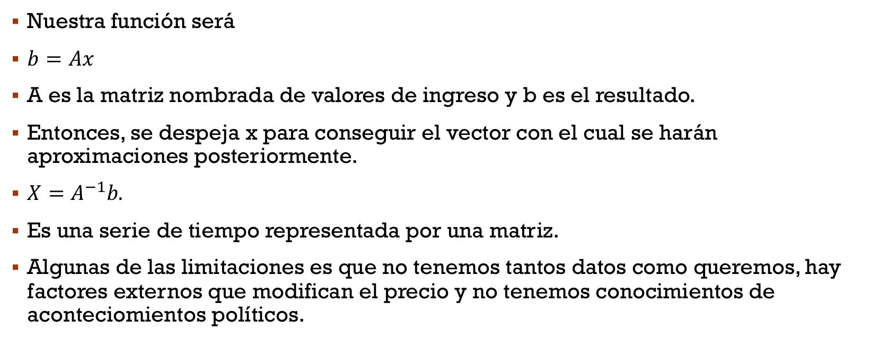
Modelo que representa el problema.
Nuestra función será
$b=Ax$
A es la matriz nombrada de valores de ingreso y b es el resultado.
Entonces, se despeja x para conseguir el vector con el cual se harán aproximaciones posteriormente.
$X=A^{−1}b$
Es una serie de tiempo representada por una matriz.
Algunas de las limitaciones es que no tenemos tantos datos como queremos, hay factores externos que modifican el precio y no tenemos conocimientos de aconteciomientos políticos.

Slide 6
Resultados
Precio del 20 de Septiembre: 18.7972
Precio con 5 datos: 18.82373064683572
Precio con 30 datos: 18.816193614698225
Precio con 90 datos: 18.832999198719033
Precio con 360 datos: 18.913880381187834

Slide 7
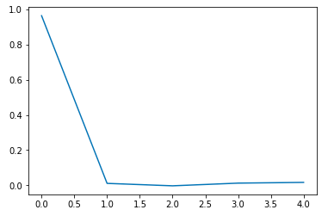
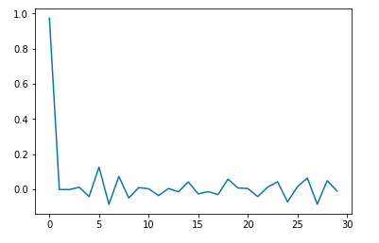
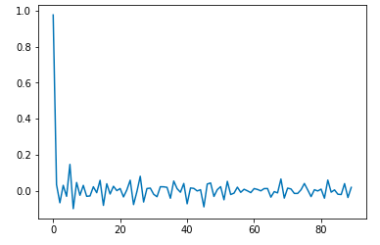
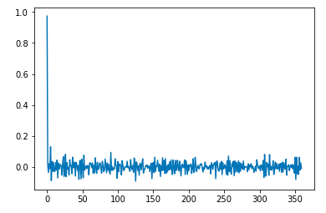
Solución del problema

Slide 8
Conclusiones
Observamos que entre más datos utilices más se le da importancia al primer dato entonces los demás datos los toma como ruido.
Este modelo de aproximación resulta ser ‘bueno’ en variación porcentual, sin embargo resulta ser también muy trivial. Los resultados que arroja son mayormente dados por el día anterior y un poco de variación basado en los acontecimientos anteriores.
Se necesitará otro modelo de aproximaciones para posibles especulaciones.
El algebra lineal tiene buenas aplicaciones en el ámbito financiero, no obstante, las cotizaciones USD-MXN no son lineales.

Slide 9
https://mx.investing.com/currencies/usd-mxn

